Slide 1
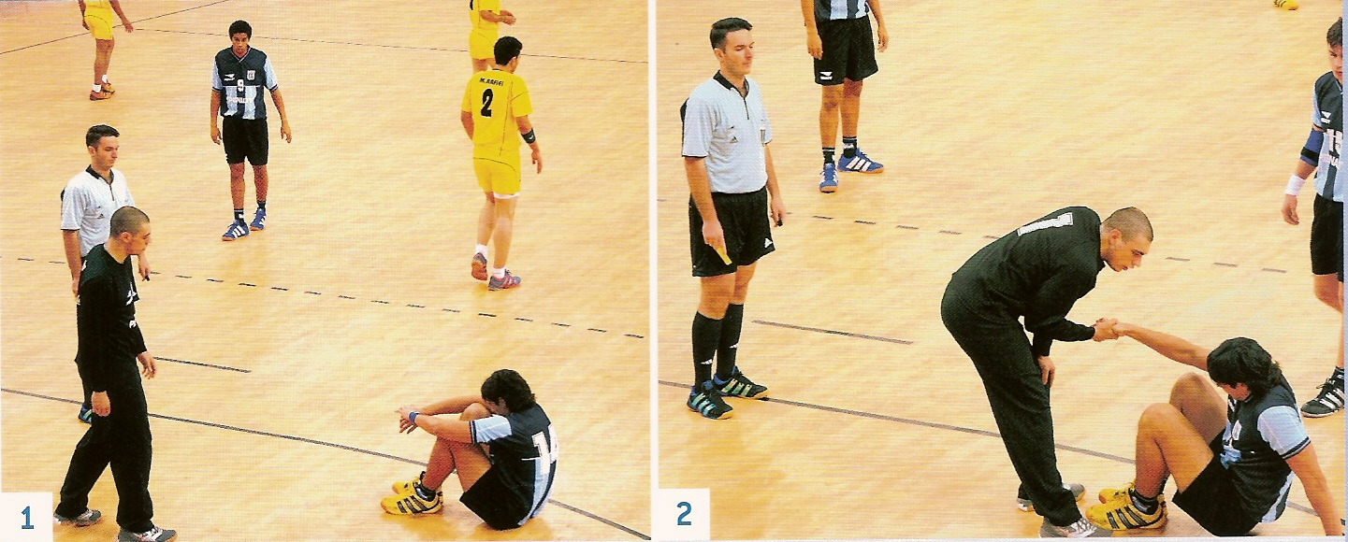
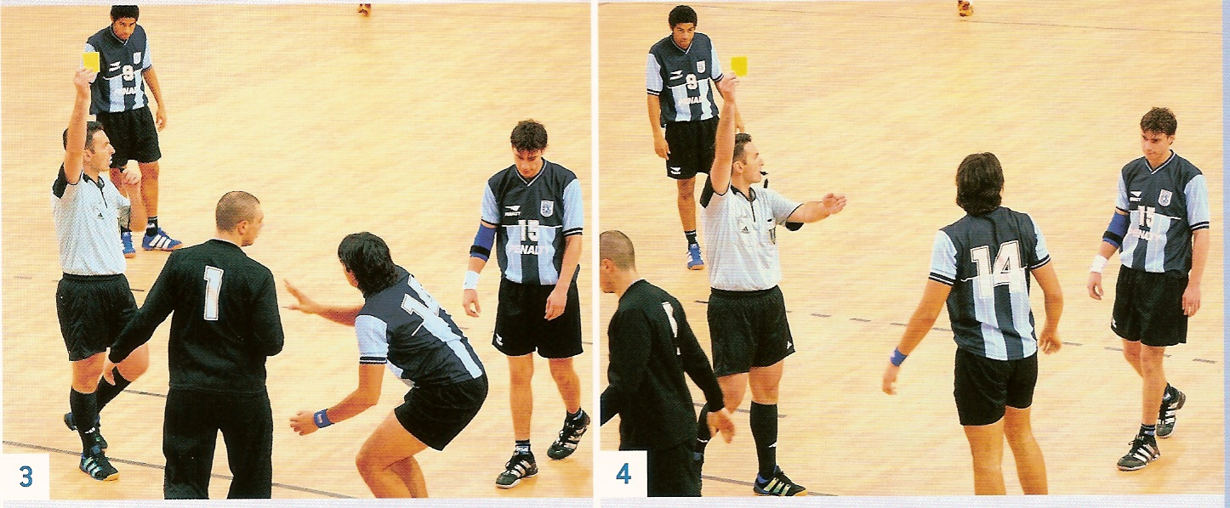

Slide 3
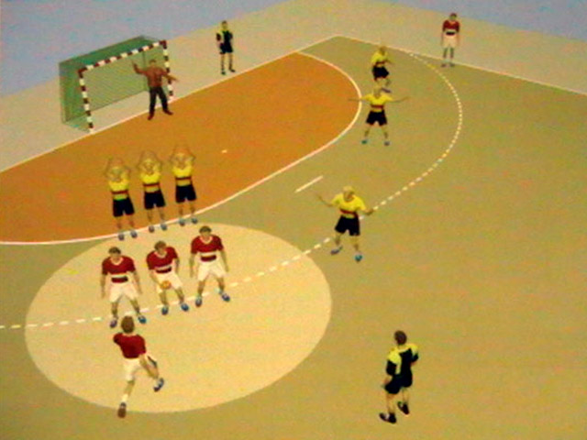
الوضع في الرمية الحرة
مراقبة تنفيذ الرميات
-مواقع المهاجمين يجب ان تكون قريبه ولا يلمسون او يتخطون خط الرميه الحرة قبل ان يمرر الكرة
-الفريق المنافس يكون موزع في الملعب بين منطقة المرمى وخط الرمية الحرة حتى يتم تمرير الكرة
-يجب ان تكون المسافة بين المنافسين ثلاثة امتار بعيدا عن موقع الكرة حتى تنطلق الصافرة سواء
بالشوط الاول أو بنهاية المباراة

